Slide 1
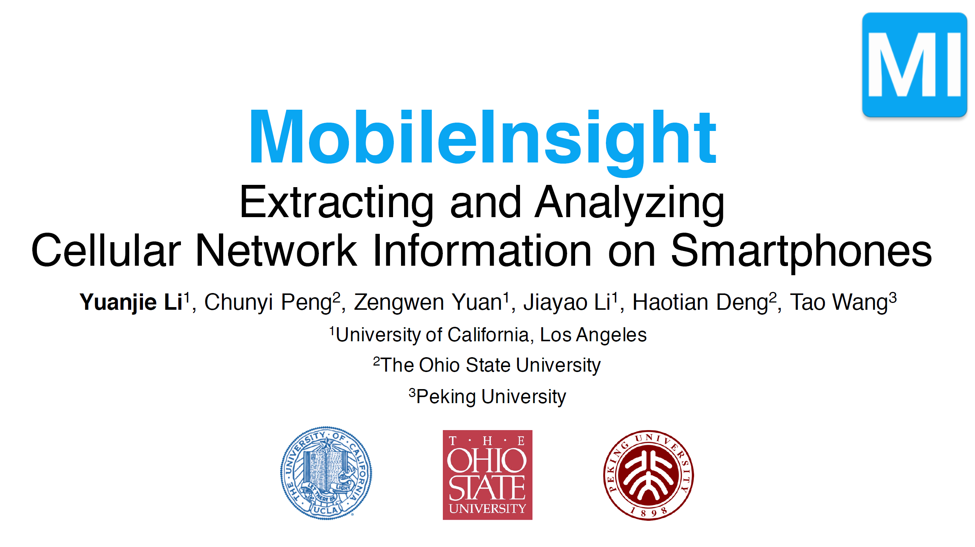
Notes:
大家好，今天我给大家介绍的是Mobicom16的一篇文章，叫做MobileInsight。
首先简要介绍一下，MobileInsight是作者们开发的一个工具包，它的功能主要有两个，一是解析并收集设备和蜂窝网络通信时设备端收发的比特流数据，也就是给用户提供手机和基站的聊天记录，二是根据收集到的数据，分析蜂窝网络的动态操作逻辑，比如手机切换连接的基站的过程中，状态机是怎么变化的，导致变化的判断条件是什么。

Slide 2
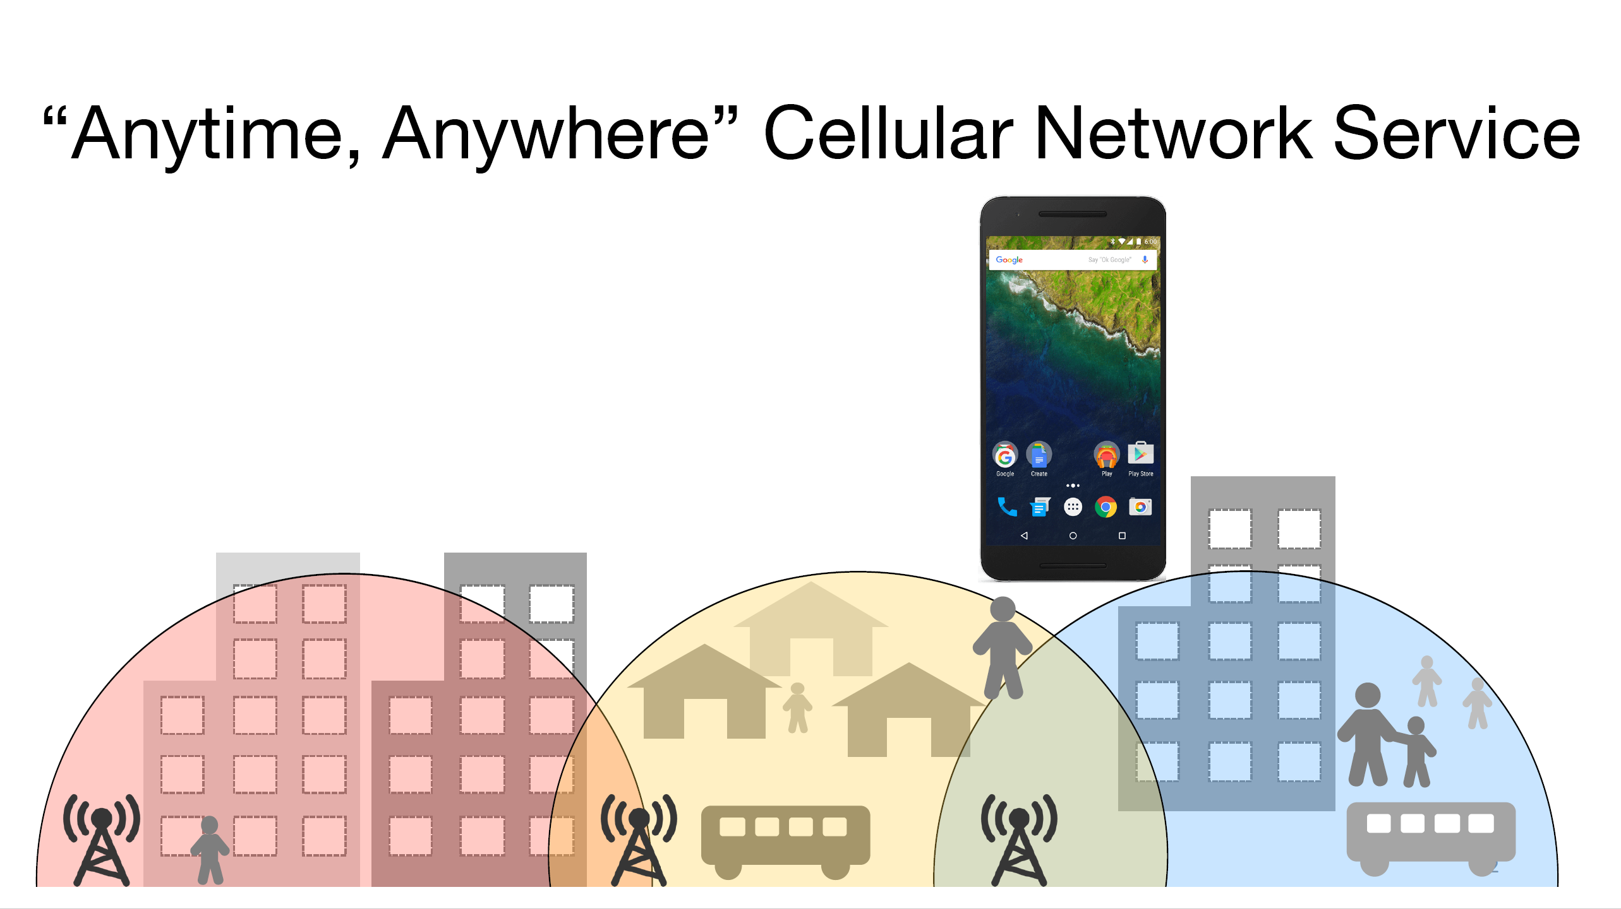
Notes:
下面我来详细地讲MobileInsight是怎么实现的。
基站为我们提供了只要交了话费随时随地入网的网络服务

Slide 3
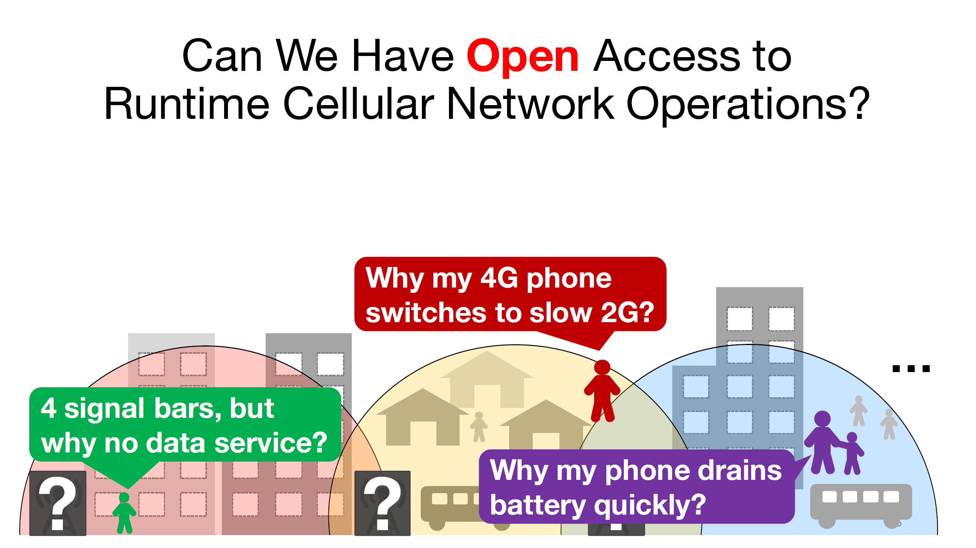
Notes:
但是，用蜂窝网络总是能碰到各种问题，比如信号明明有4格，但是没有数据服务，比如手机明明支持4G而且附件有4G基站但是它却去连了那个慢慢的2G，还有比如为什么手机电池掉电特别快

Slide 4
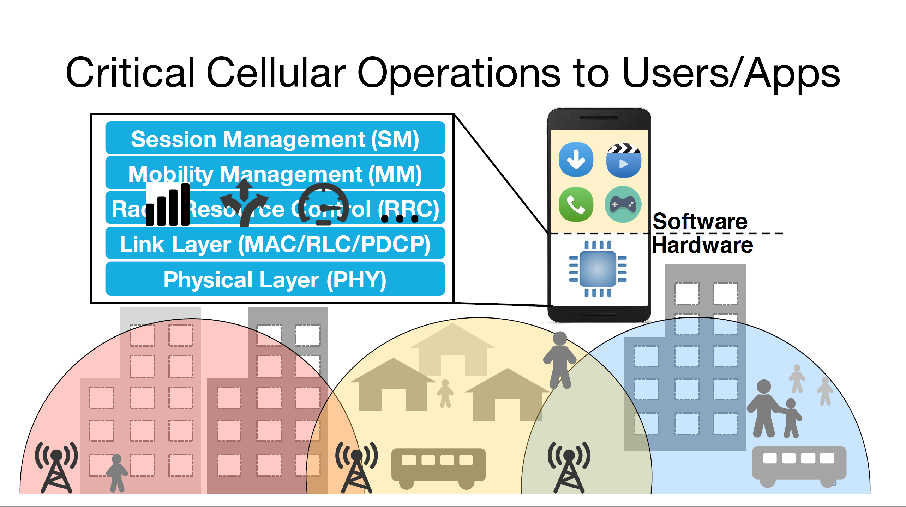
Notes:
要想从网络的角度来回答这些问题，就需要知道网络做了哪些操作，这些通信协议具体是怎么执行的

Slide 5
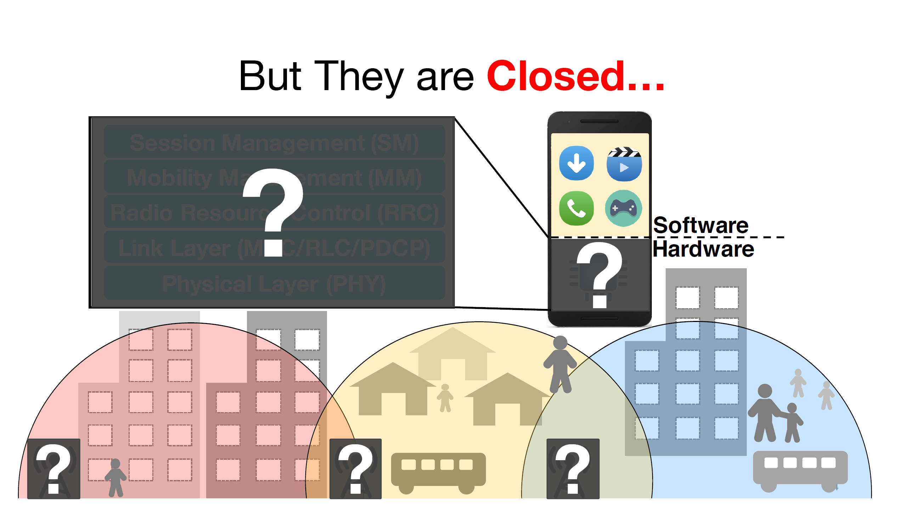
Notes:
然而不幸的是，对用户而言这些网络操作都是不可见的，也就无从得知信号不好是因为无线的质量不行还是网络协议的问题造成

Slide 6
Notes:
所以能不能获得蜂窝网络

Slide 7
Call for A Community Tool!
Requirements
1. Can collect runtime operation traces using COTS devices without extra hardware support
2. Given the data traces, provide analytics to extract dynamic protocol behaviors
3. Offer simple APIs to build application

Slide 8
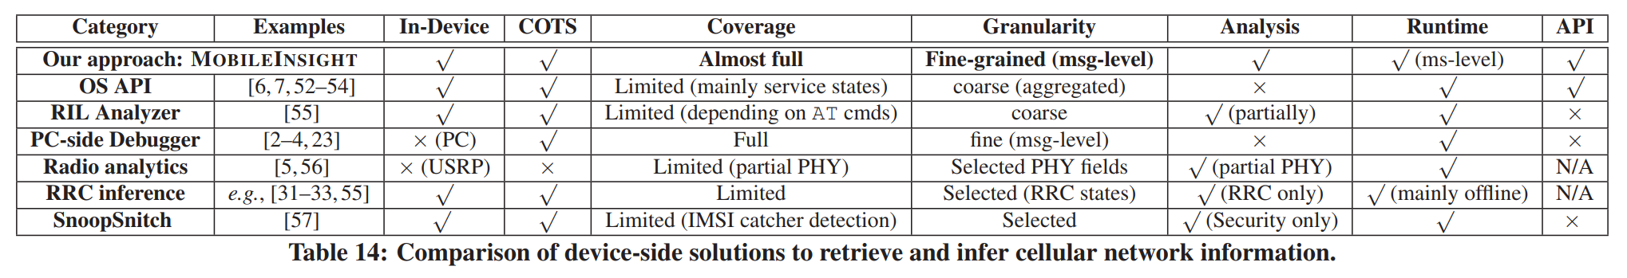
Existing Approaches?
No approaches cover all necessity features

Slide 9
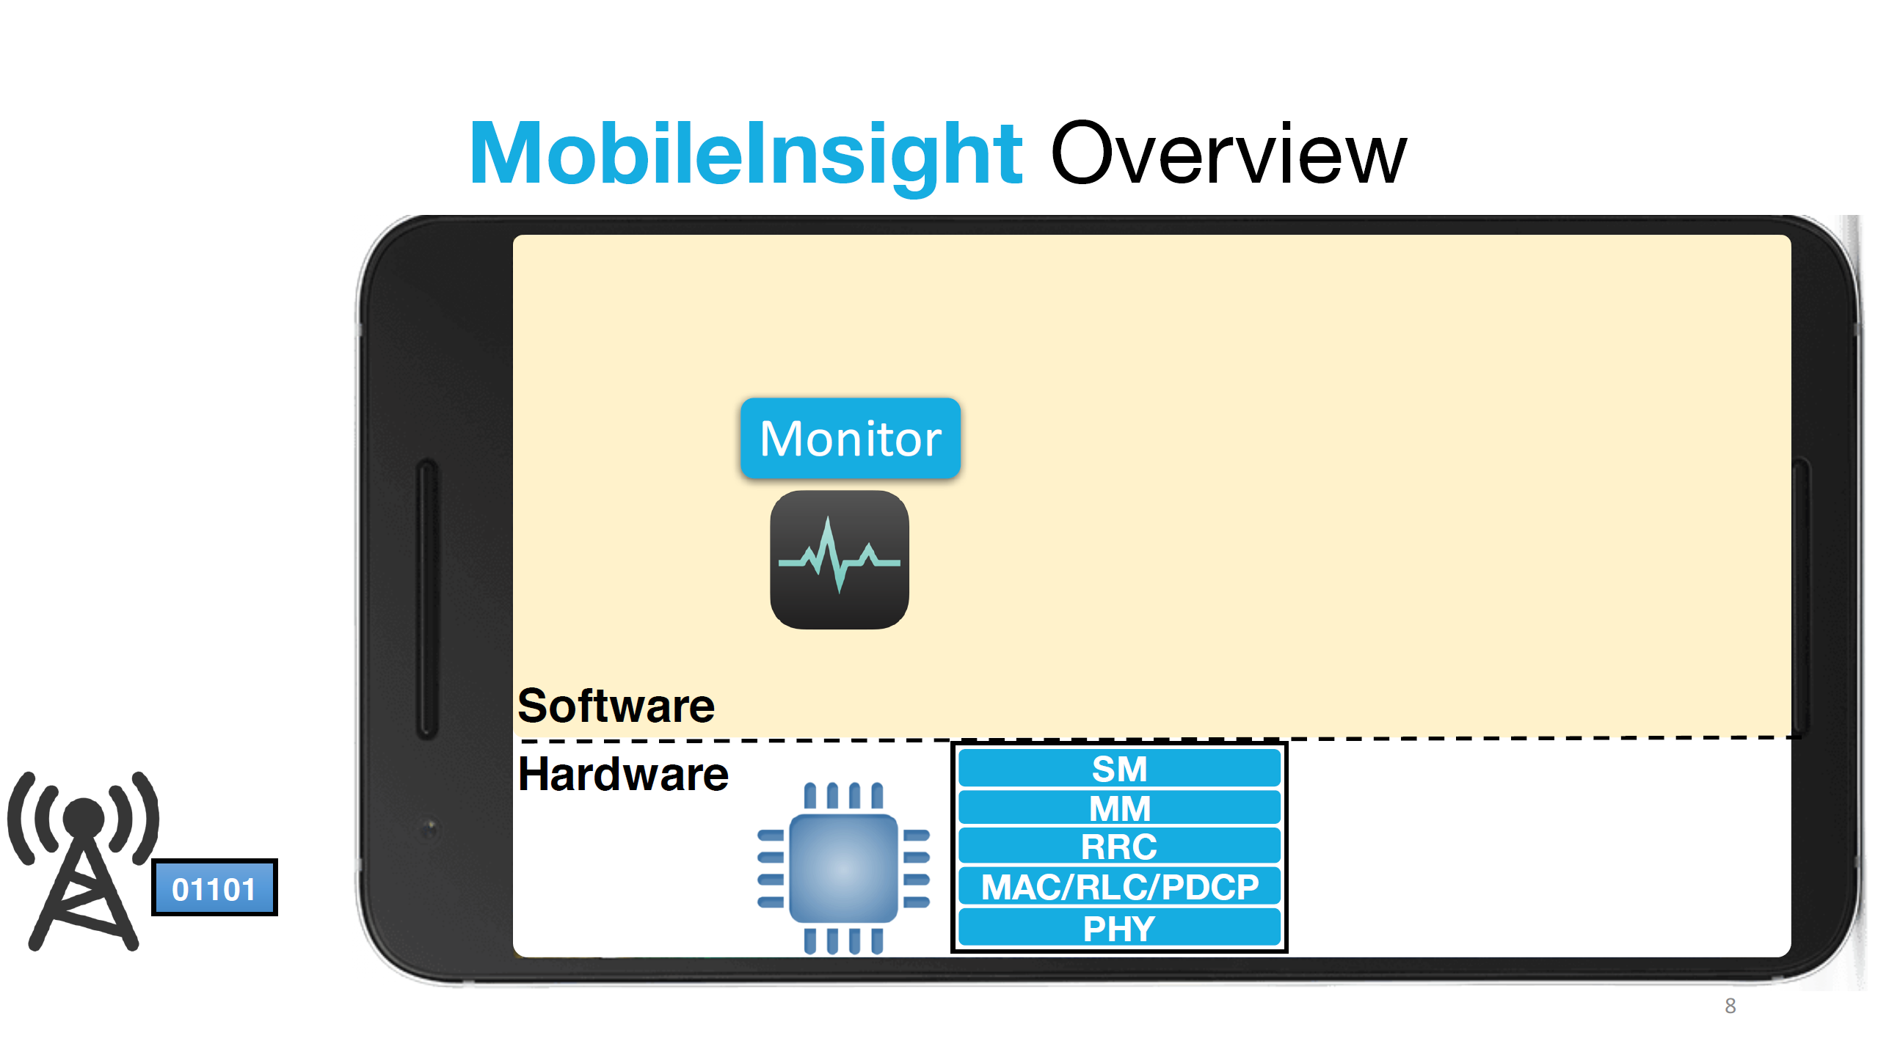

Slide 10
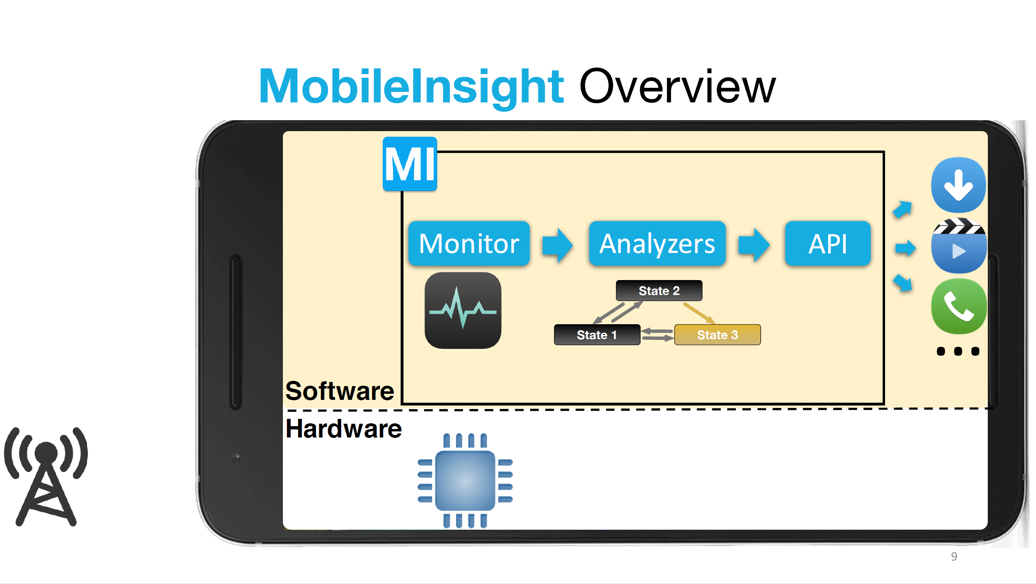

Slide 11
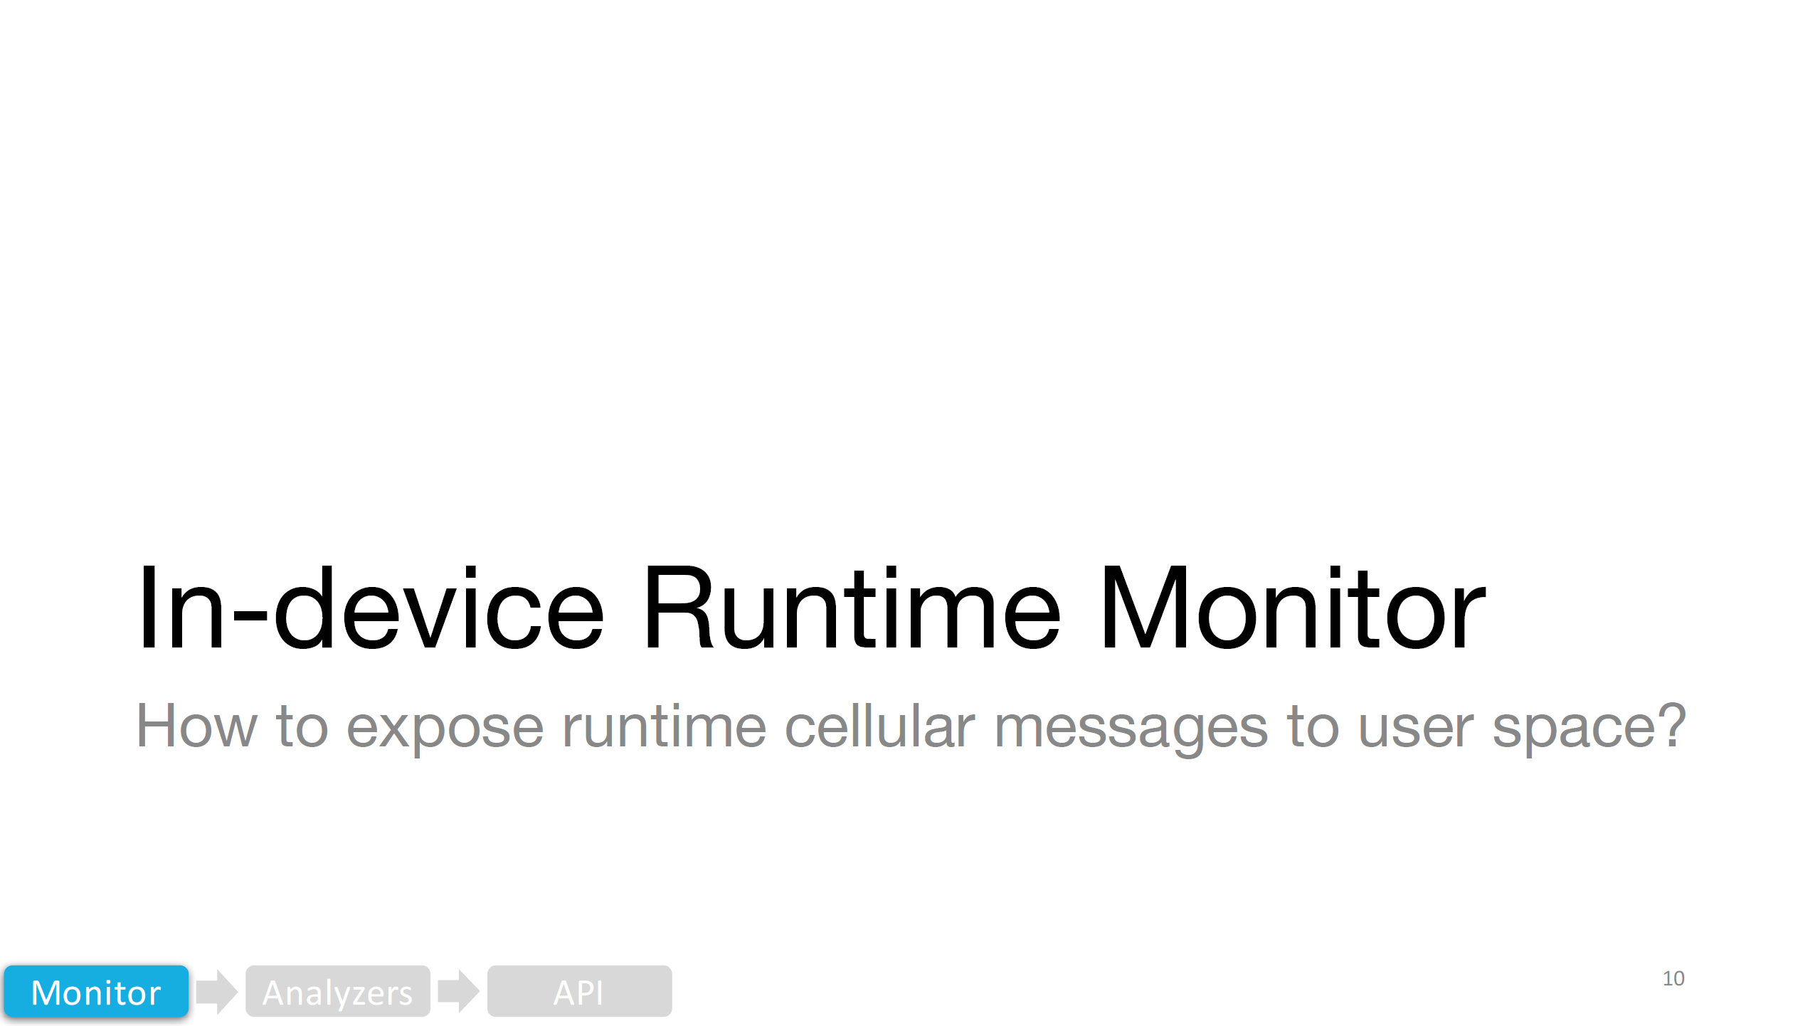

Slide 12
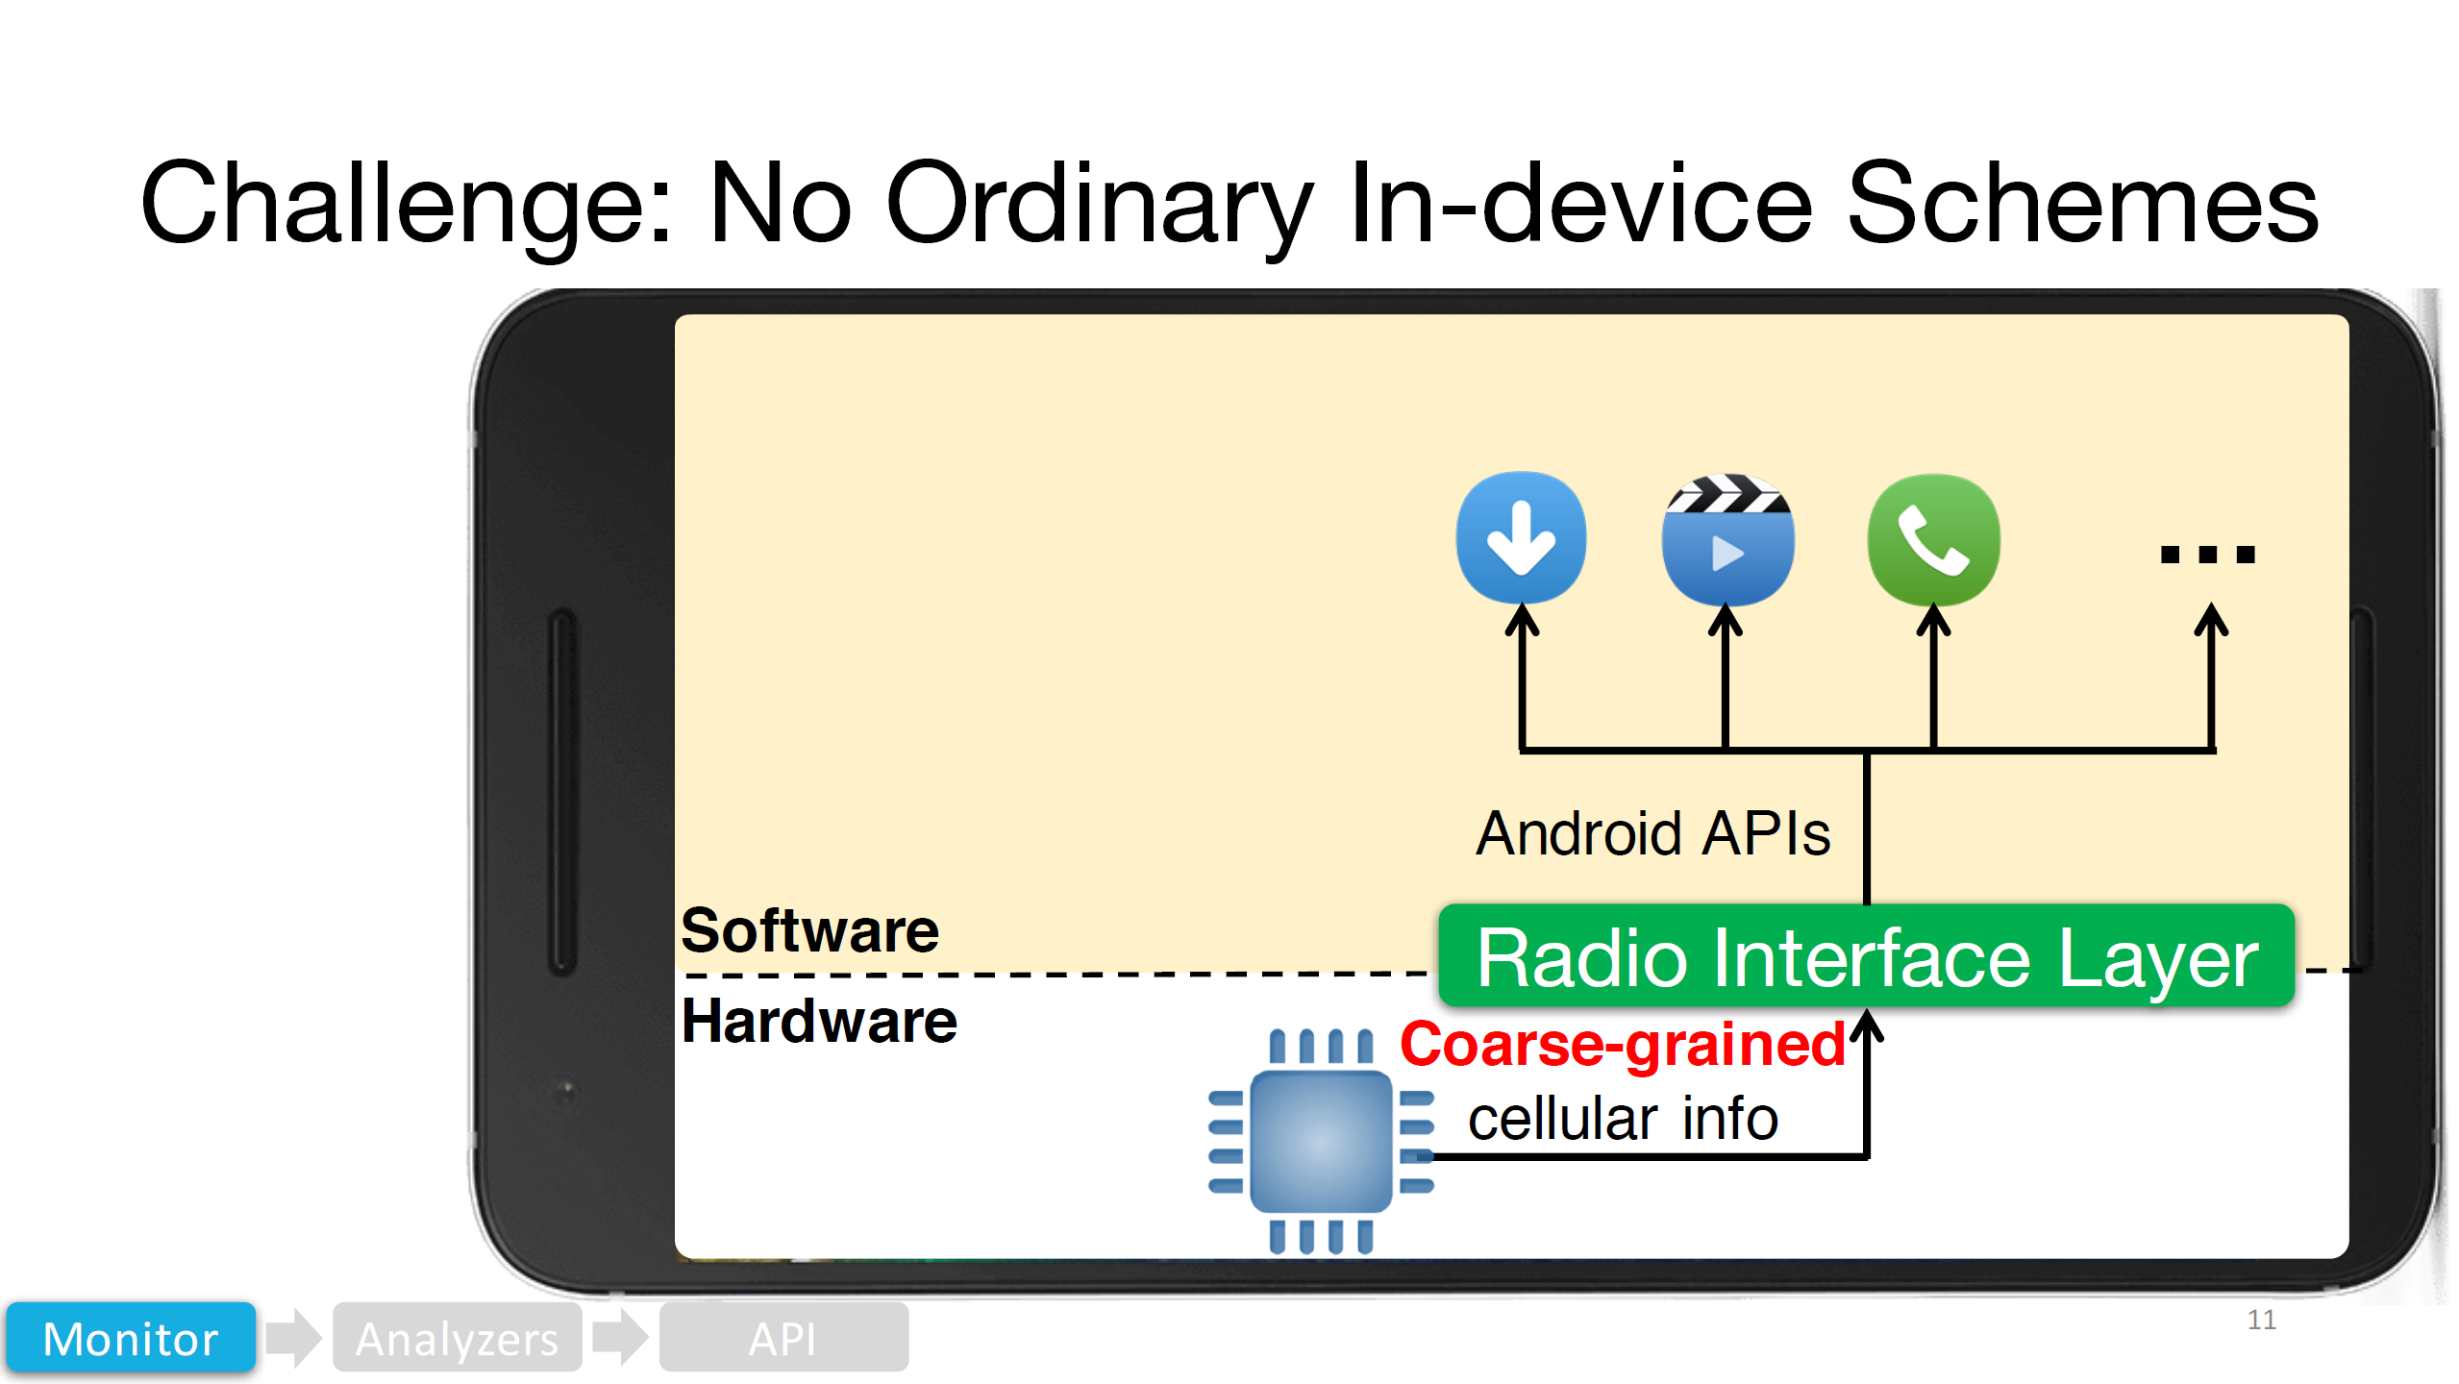
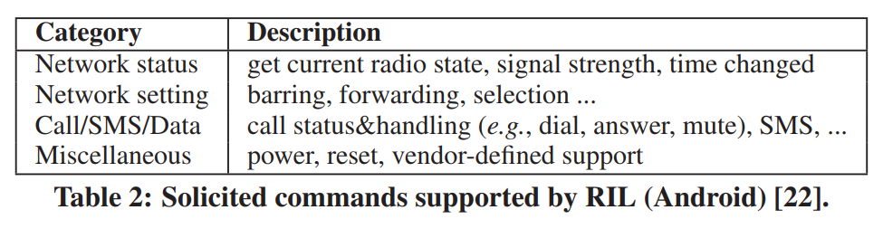

Slide 13
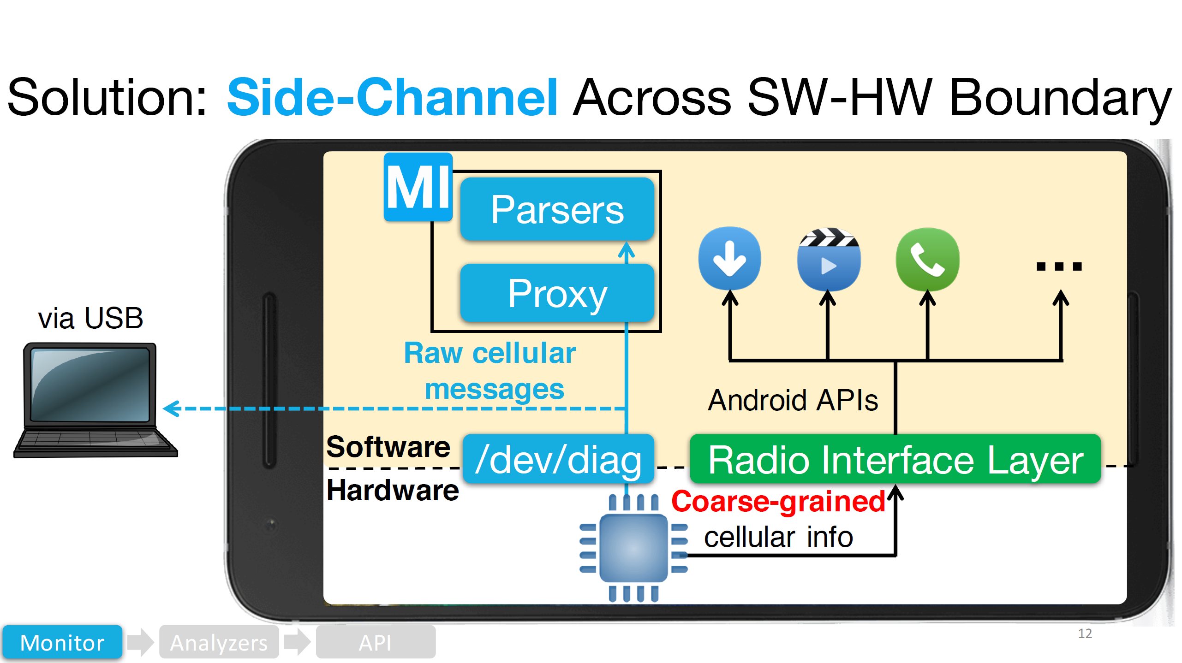

Slide 14
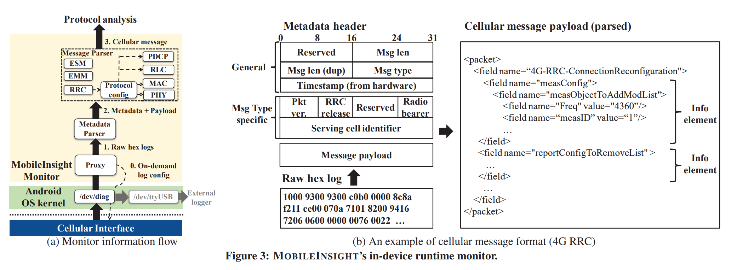
Raw Cellular Logs to Messages

Slide 15
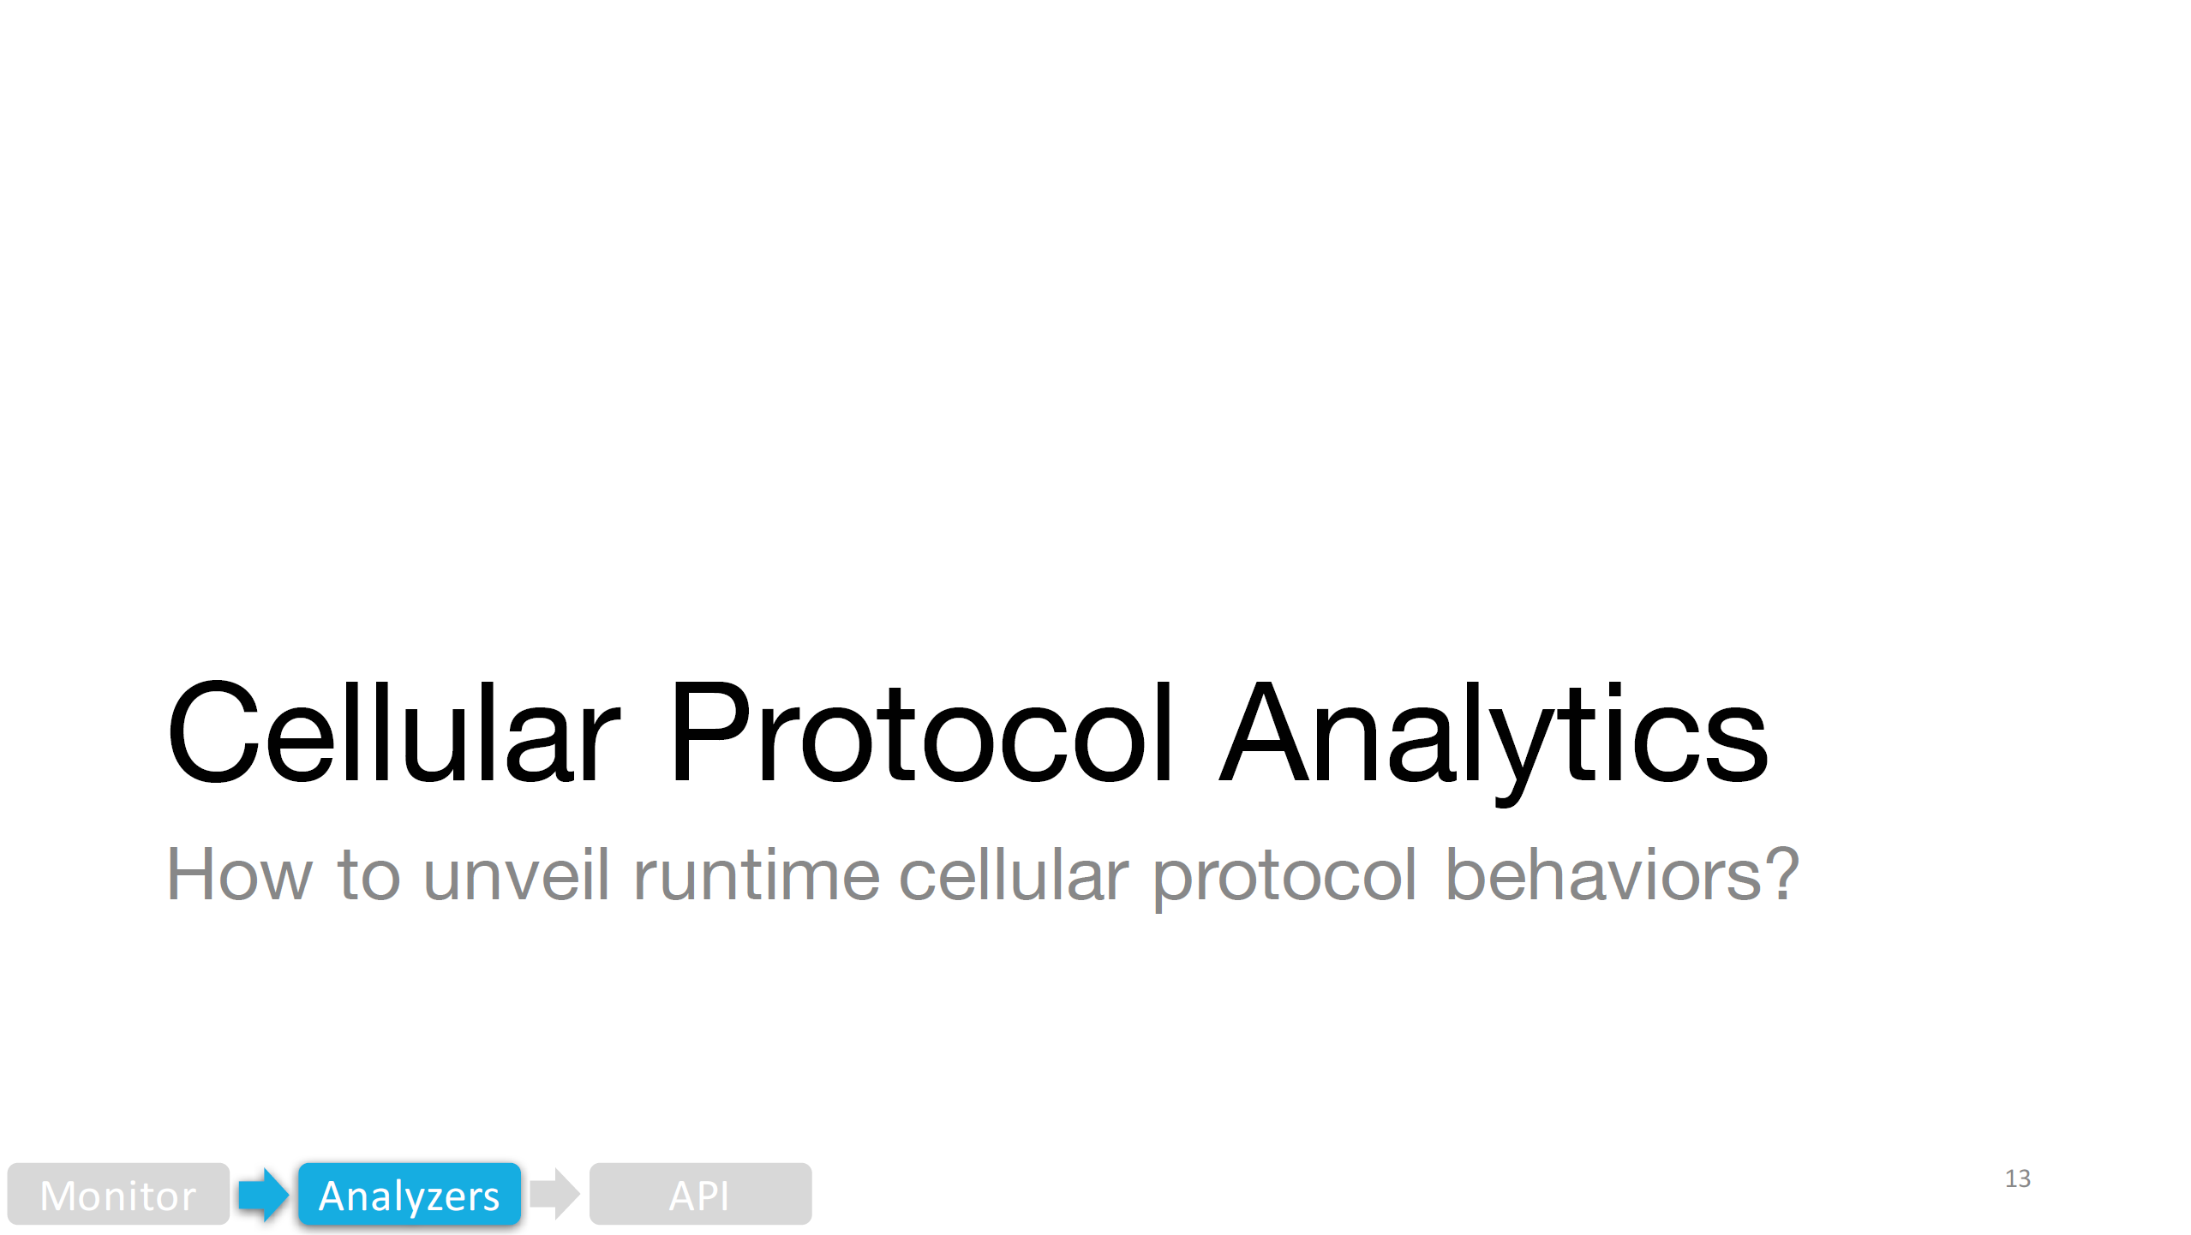

Slide 16
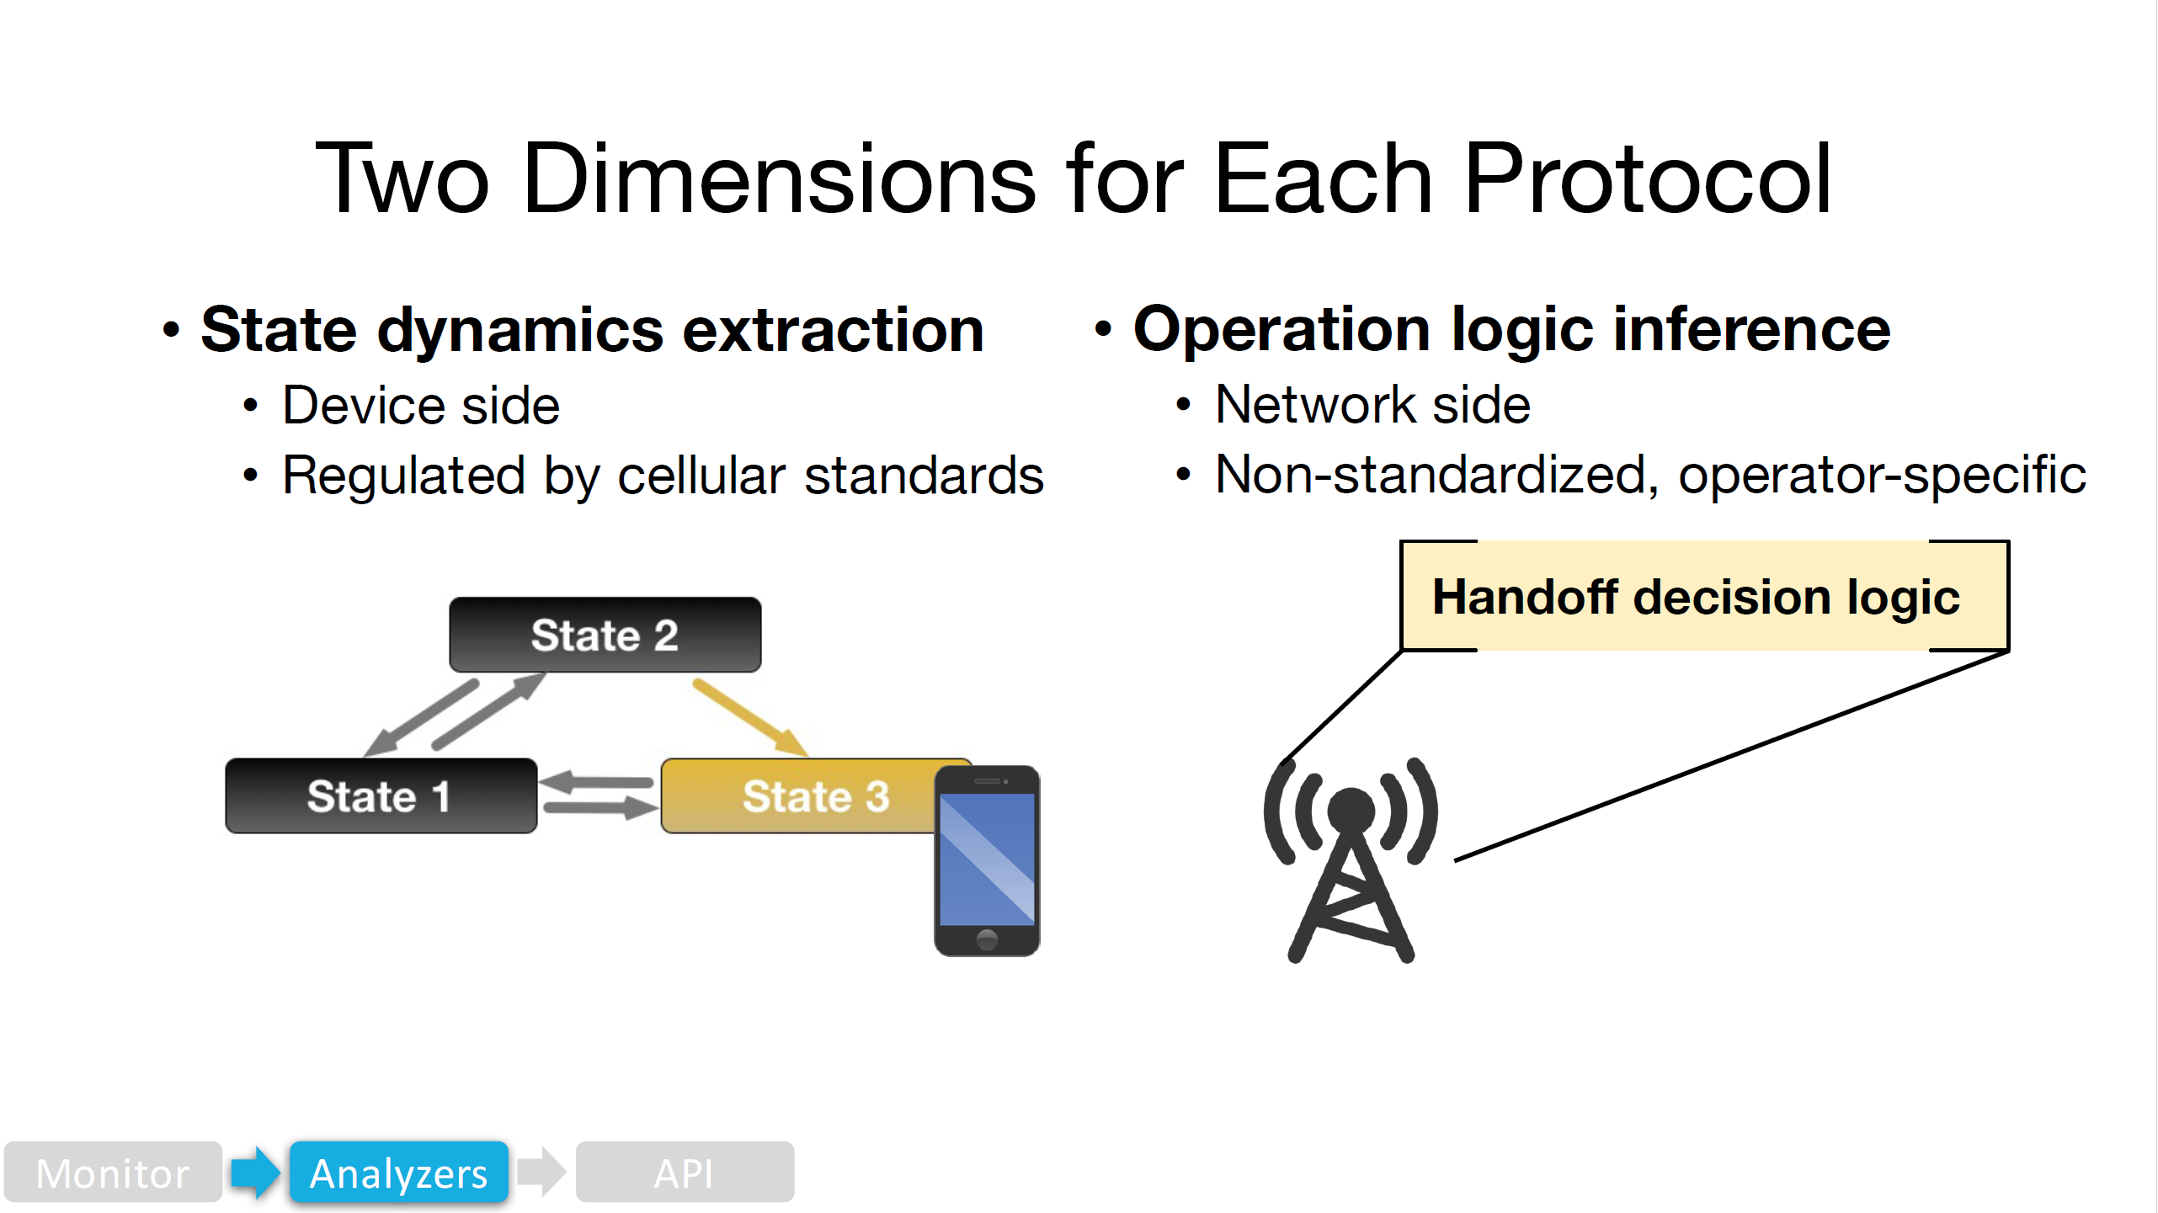

Slide 17
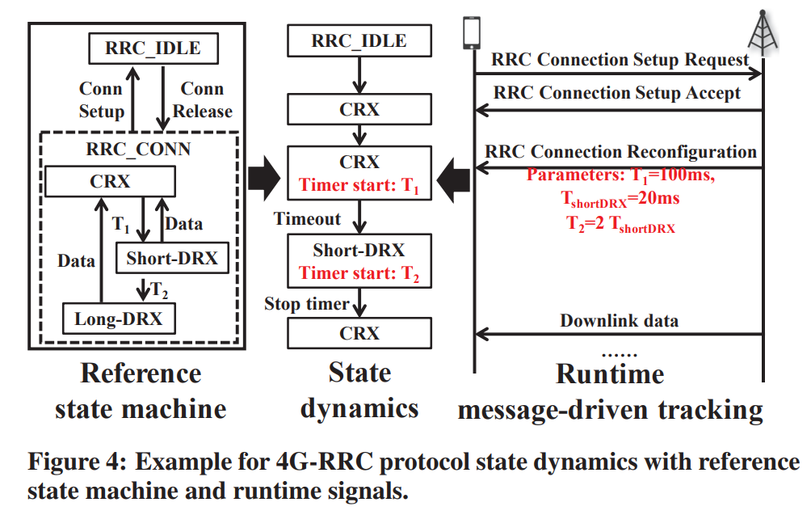
State Dynamics Extraction

Slide 18
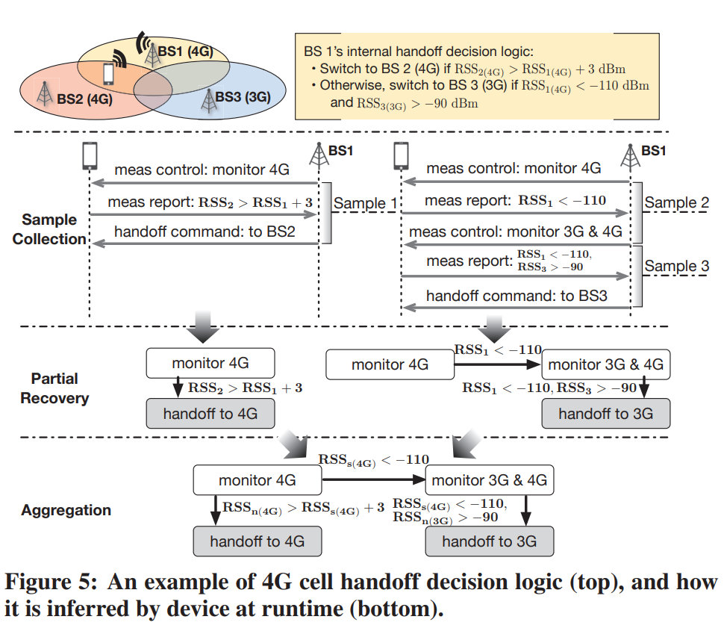
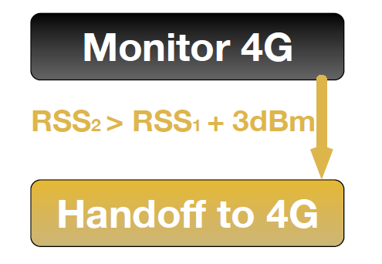
Operation Logic Inference
Sample sequence:
Start from an old control command,
End with a new control command

Slide 19
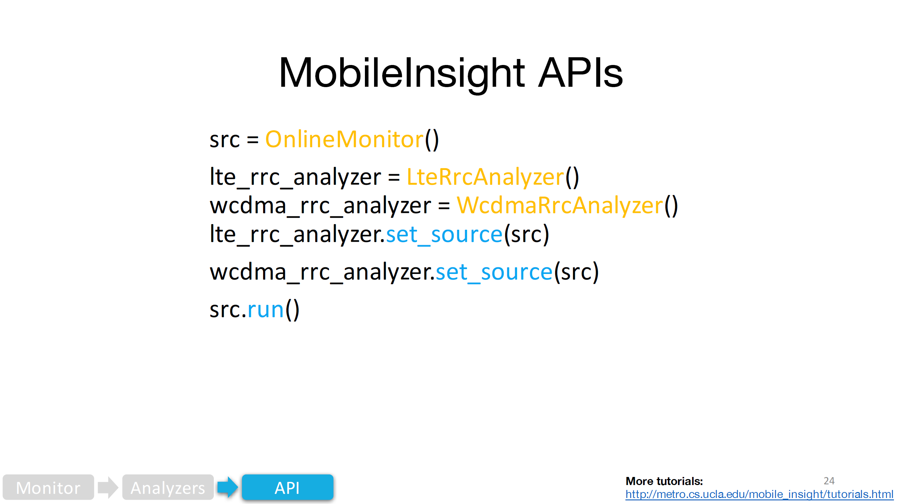

Slide 20
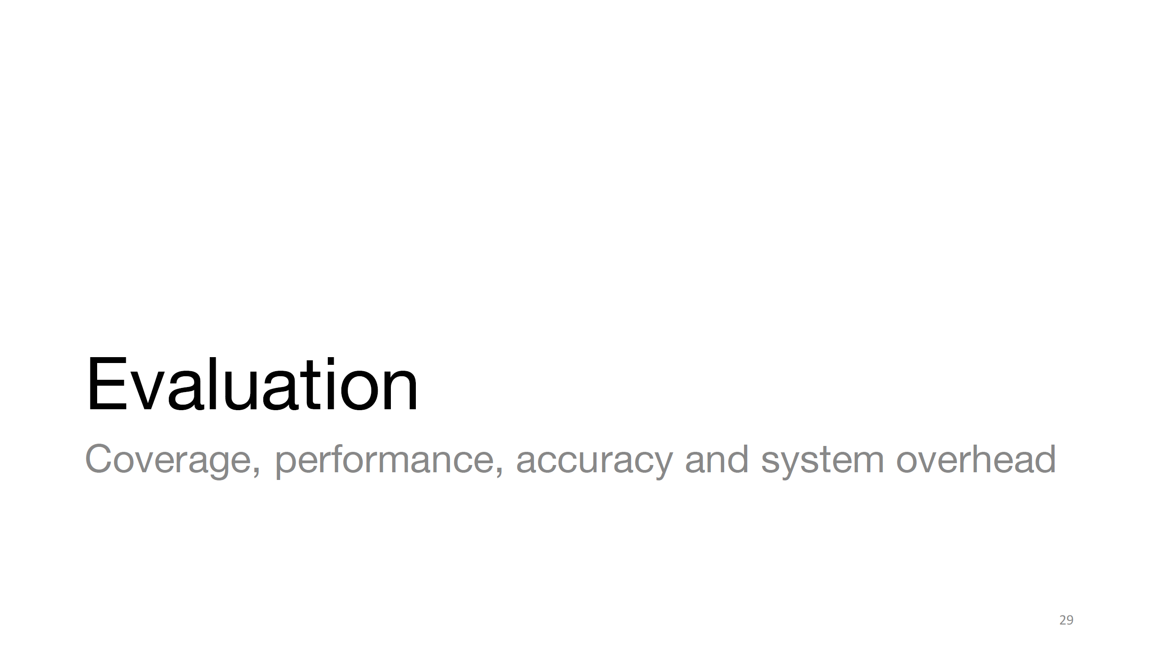

Slide 21
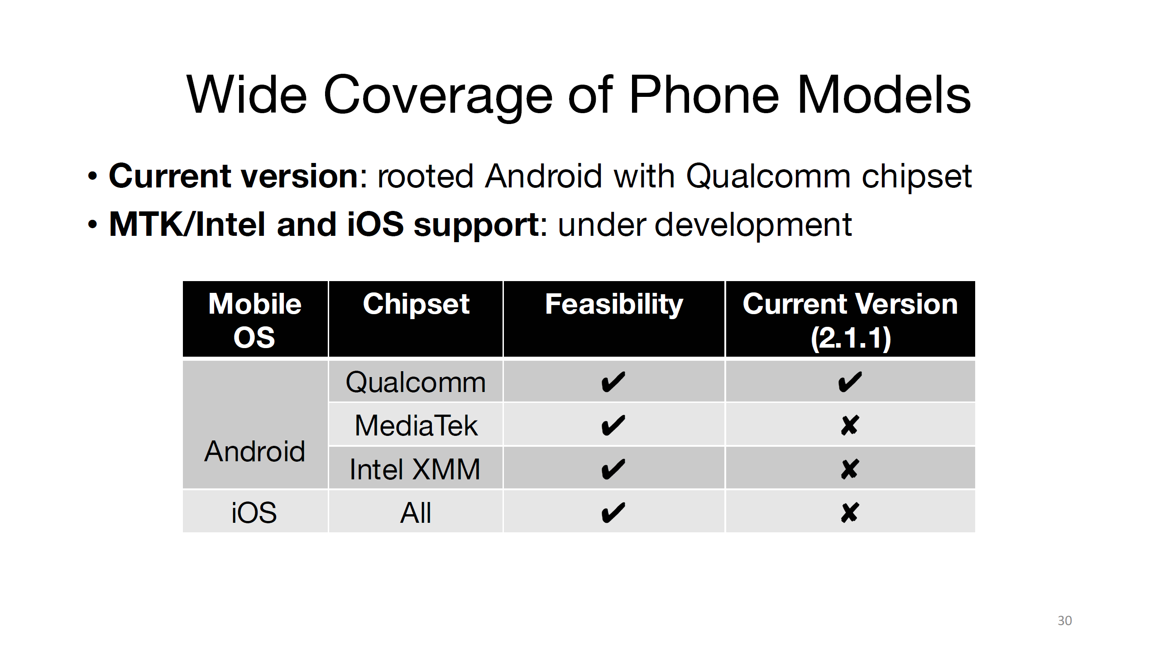

Slide 22
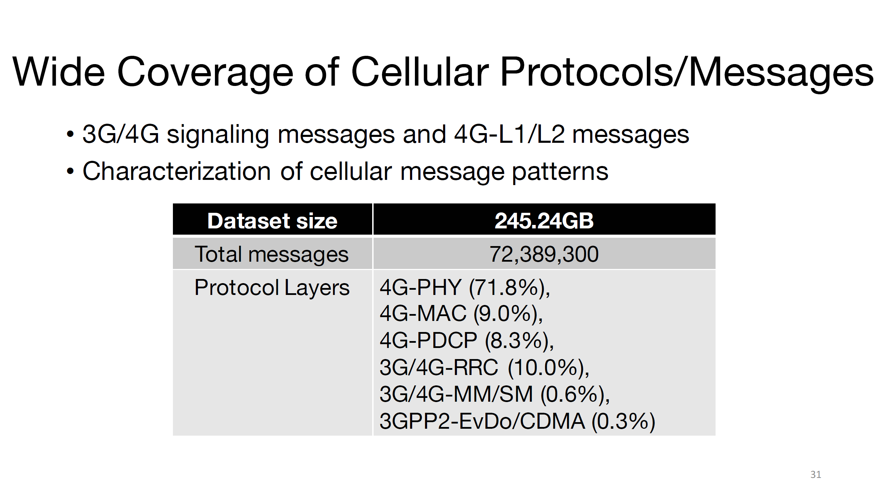

Slide 23
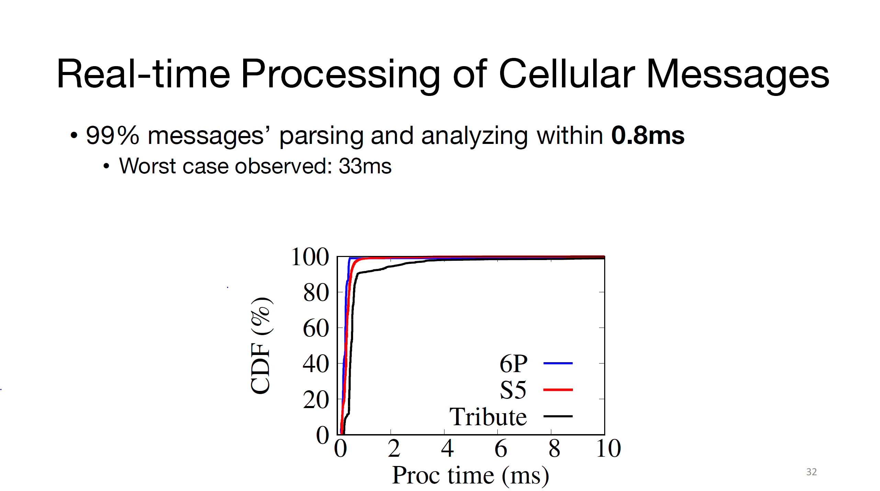

Slide 24
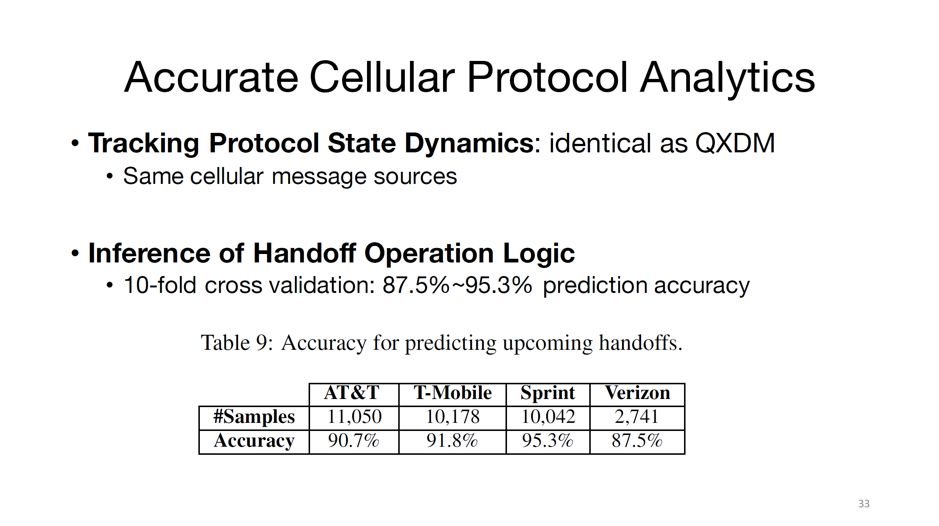

Slide 25
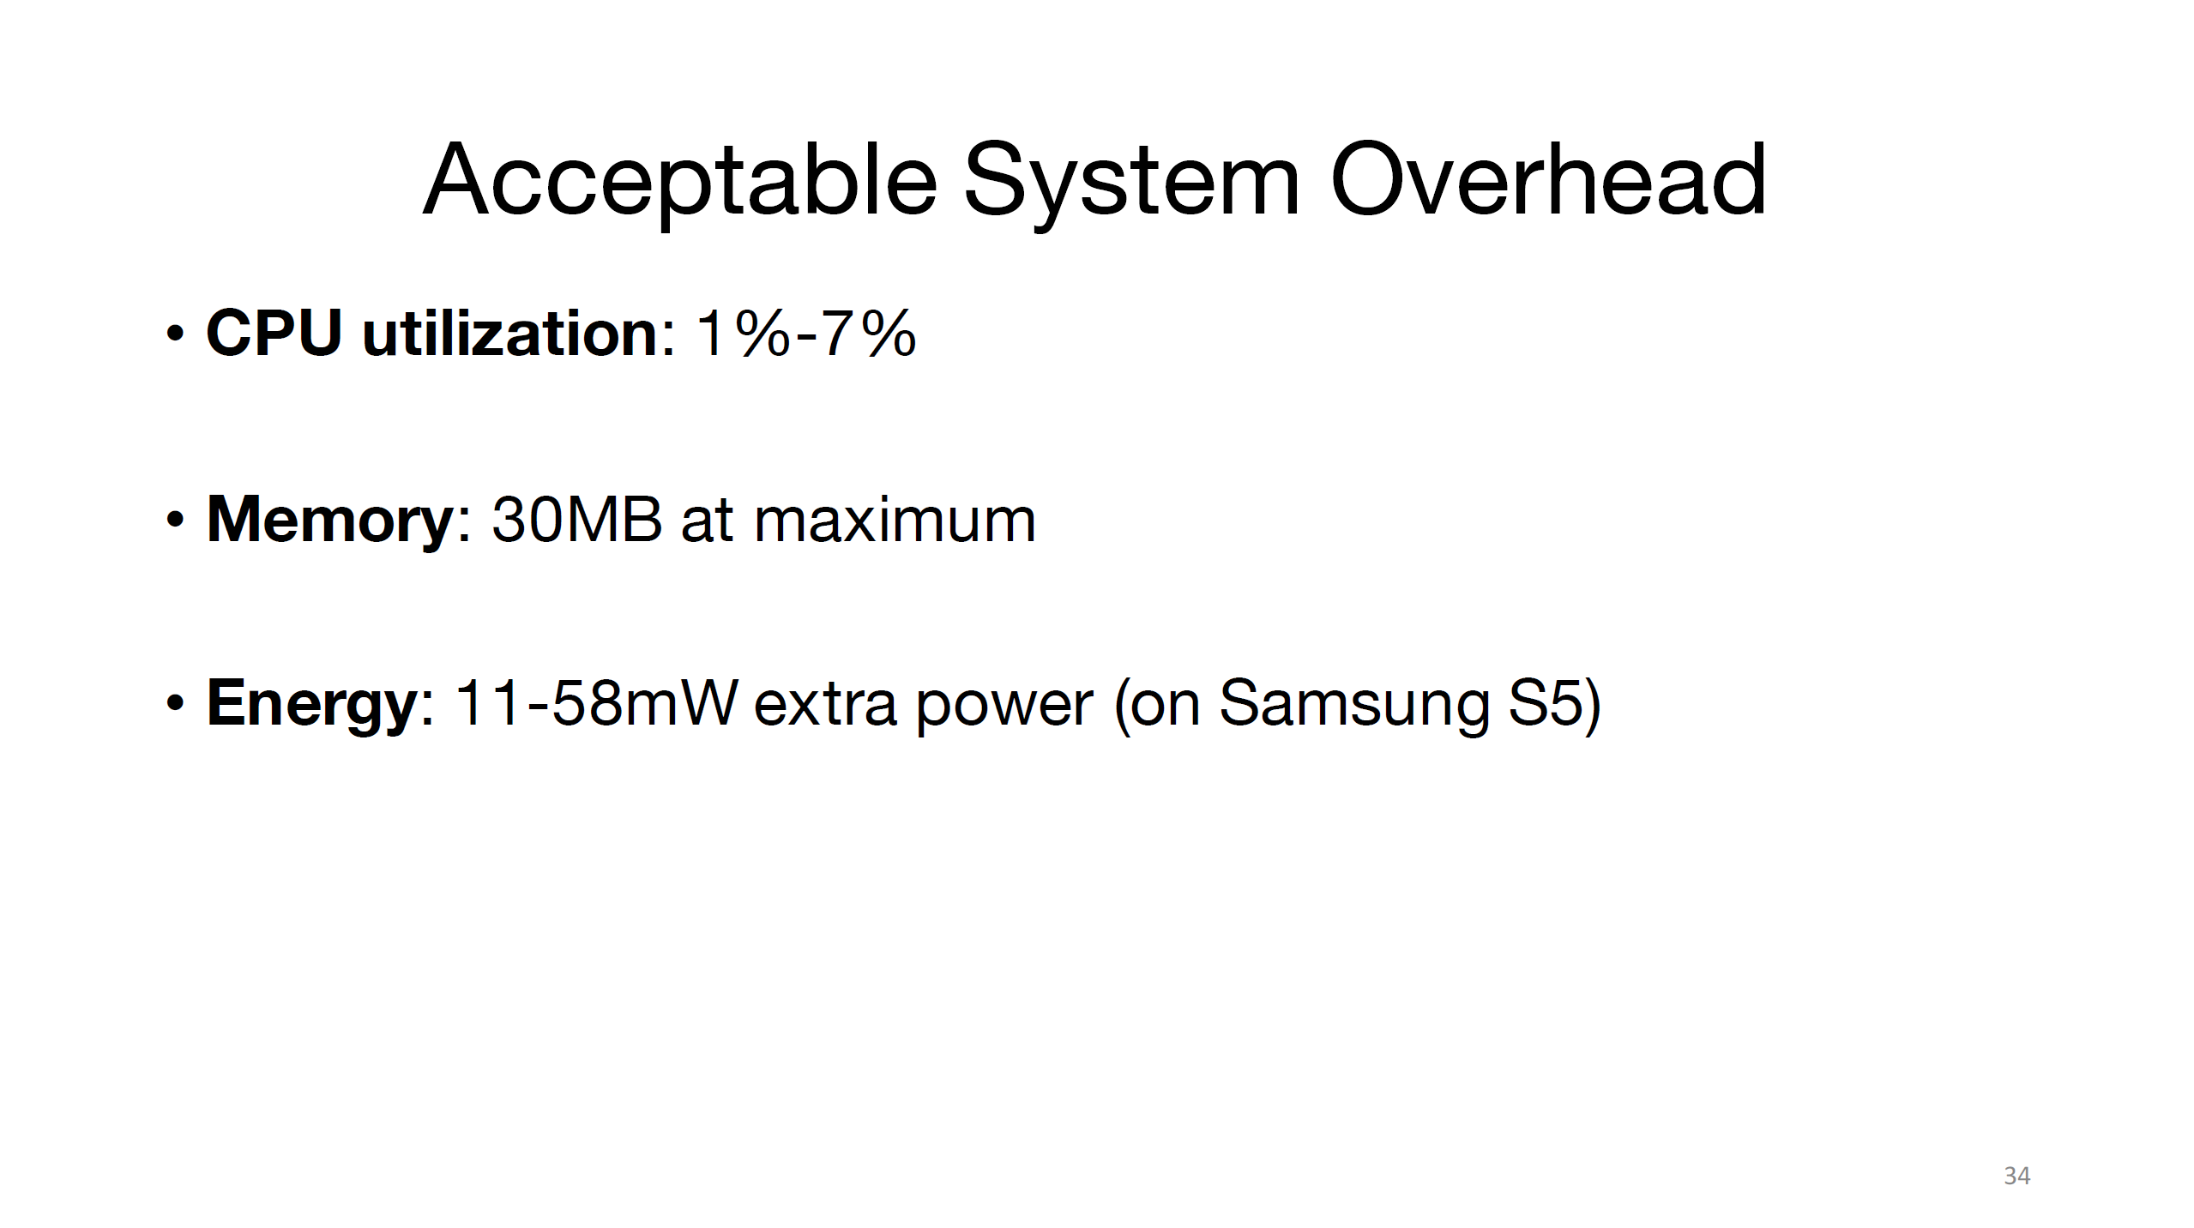

Slide 26
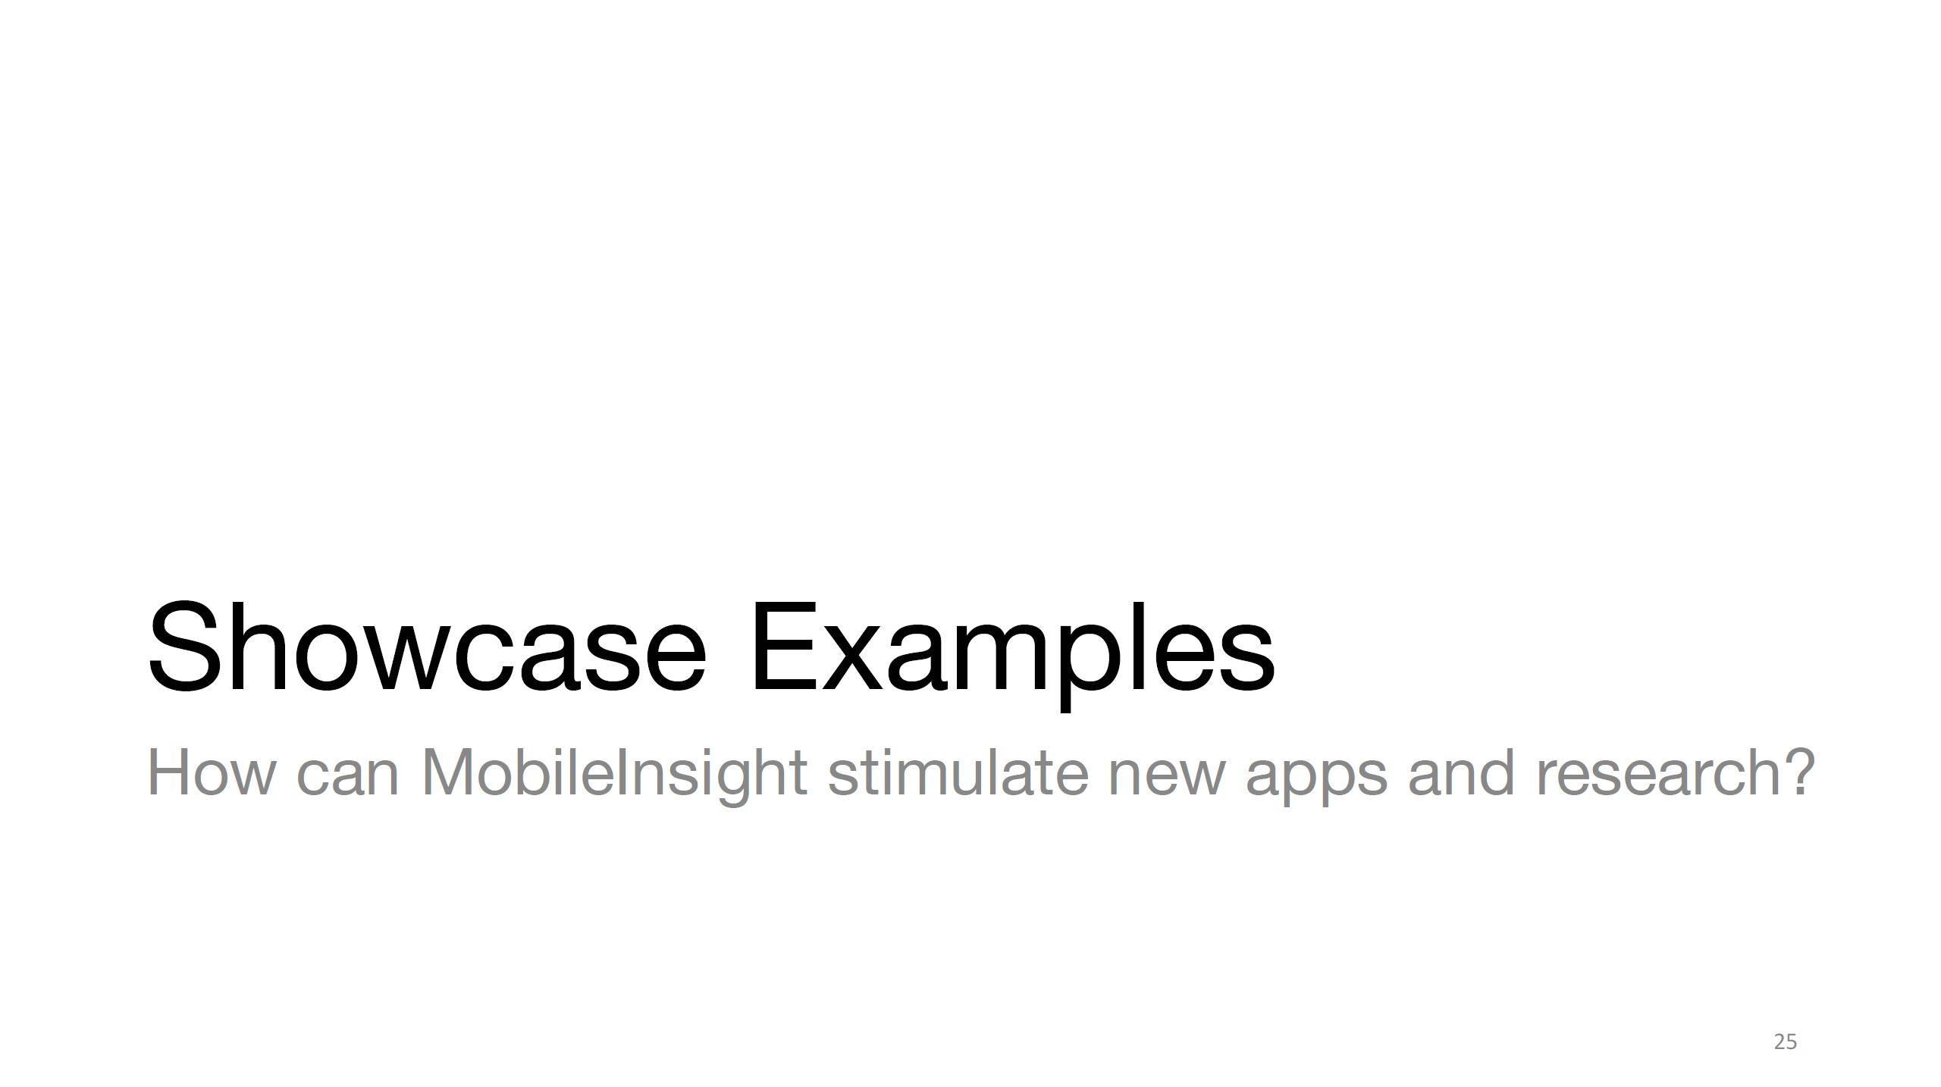

Slide 27
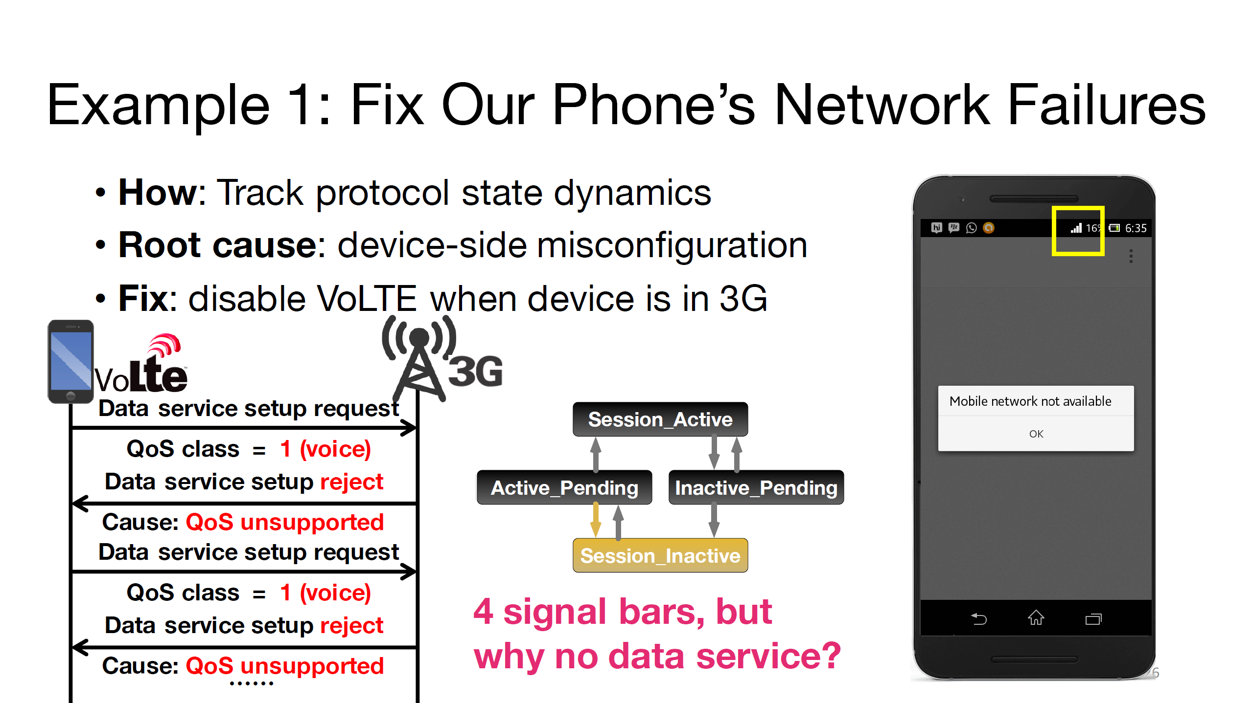
Example

Slide 28
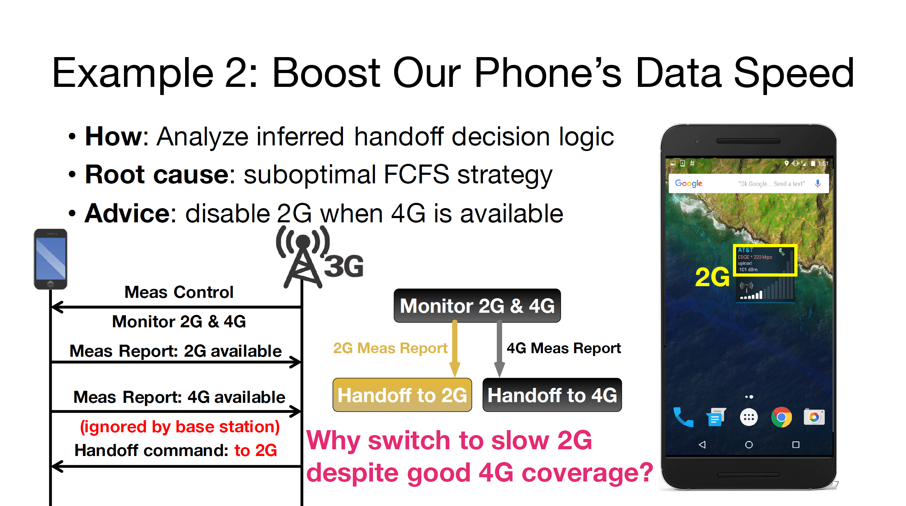

Slide 29
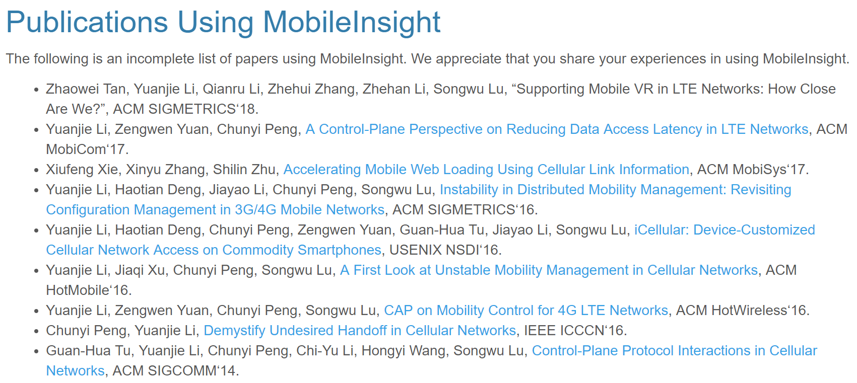
Notes:
基于这些数据，用户可以分析蜂窝网络的行为，并针对其问题加以改进，有不少工作基于这一工具得以实现

Slide 30
Conclusion
An open-source tool
1. Collecting protocol messages from 3G/4G chipset
2. Providing In-device protocol analysis and operation logic inference
3. Offering APIs for users to access low-level network information to develop mobile applications

Slide 31
女生节快乐( ゜▽゜)つロ
Q & A

